Slide 1
Penggunaan bahan 2D dan 3D dalam PdP
Pembentang
Nassyira binti norhaji
Nur aida binti mohd aron
Pensyarah
Puan rosnah binti ahmad zain

Slide 2
Soalan ??
Nyatakan jenis-jenis bahan 2 dimensi (2D) dan 3 dimensi (3D) yang biasa digunakan atau yang terdapat di sekolah. Huraikan bagaimana bahan-bahan tersebut berupaya dan boleh meningkatkan proses PdP.

Slide 3
Bahan 2D

Slide 4
Definisi Bahan 2D
Terdiri dari panjang dan lebar, panjang dan tinggi, atau baris dan ‘column’.

Slide 5
Gambar foto
Grafik
Bahan bercetak
BAHAN 2D

Slide 6
Bahan Bercetak
buku
akhbar
jurnal
brosur
katalog
majalah

Slide 7
Gambar Foto
Bentuk Manusia
Tempat
Benda

Slide 8
GRAFIK
lukisan
carta
graf
kartun
poster

Slide 9
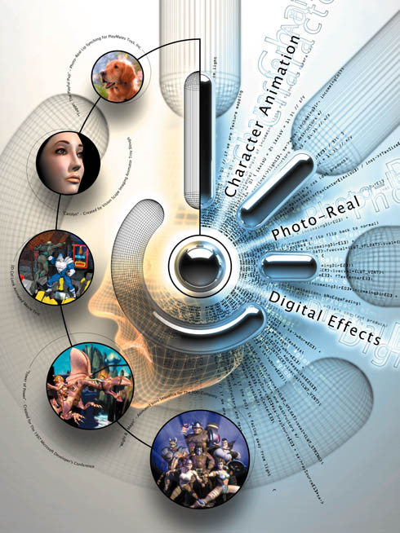
POSTER

Slide 10
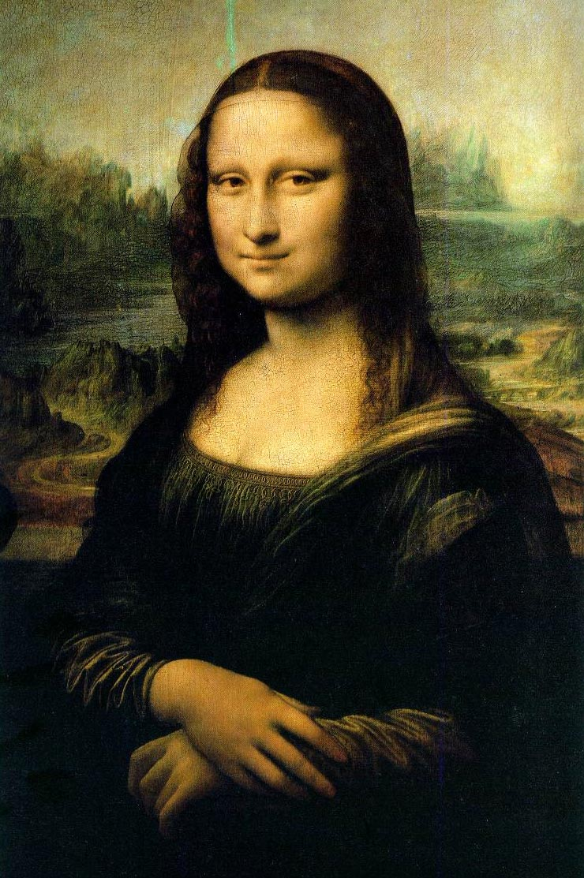
LUKISAN

Slide 11
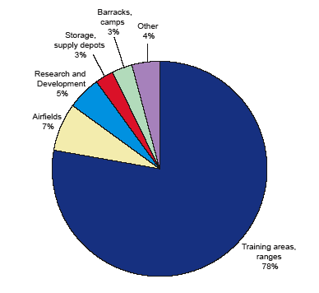
CARTA

Slide 12
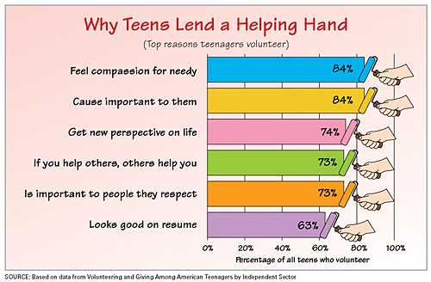
GRAF

Slide 13
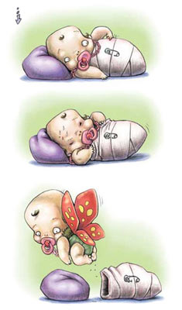
KARTUN

Slide 14
Bahan 3D

Slide 15
Definisi Bahan 3D
Bahan 3D atau Tiga Dimensi adalah bahan-bahan yang mempunyai bentuk serta menyerupai bahan yang sebenar

Slide 16
3D
Diorama
Topeng
Realia
Akuarium
Boneka
‘Mobile’

Slide 17
Realia
Bahan-bahan yang maujud atau bahan sebenar
Kelebihan : Dapat memberikan pengalaman yang sebenar kepada murid berbanding melihat dalam gambar sahaja.

Slide 18
Realia
Realia Asli
- bahan hidup yang sebenarnya
Realia Awet
- Bahan-bahan hidup yang telah diawet
- Disimpan di dalam bendalir kimia (formalin)
Spesimen
- sample atau contoh hidupan
- bahan awetan

Slide 19
Diorama
menggambarkan keadaan atau rupa bentuk satu situasi pemandangan asal

Slide 20
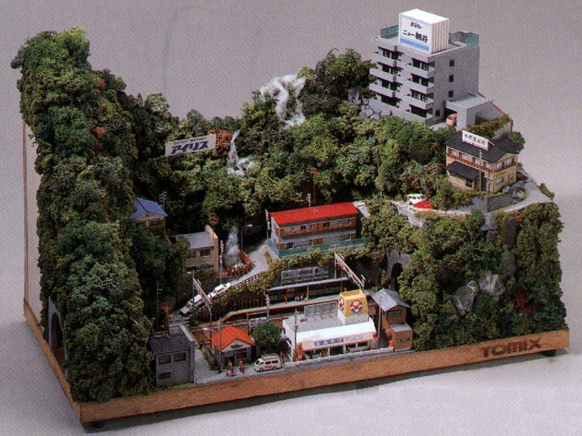

Slide 21
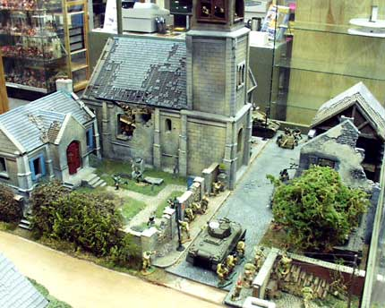

Slide 22
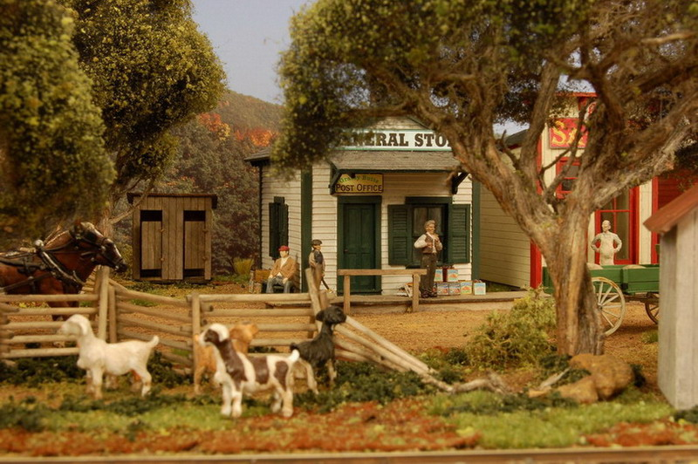

Slide 23
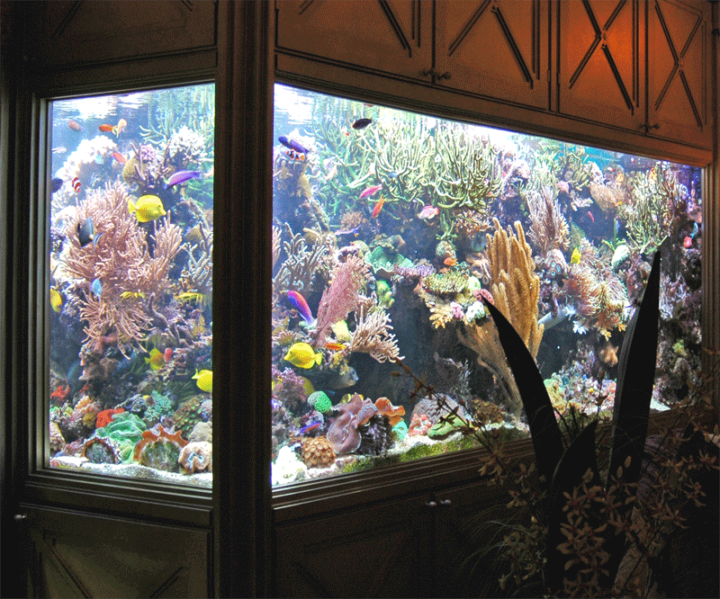
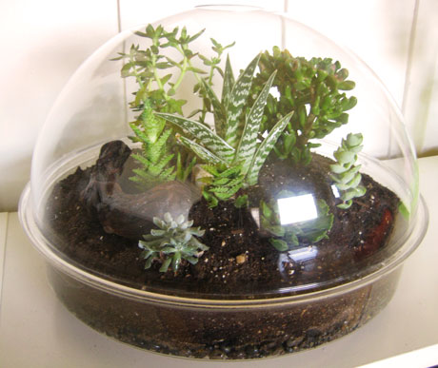
Akuarium dan Terrarium
memelihara hidupan dalam air
memelihara hidupan kecil atas tanah

Slide 24
Boneka atau Patung
Boneka Sarung Tangan
Boneka Lidi
Boneka Kulit
Wayang Kulit
Boneka Bertali

Slide 25
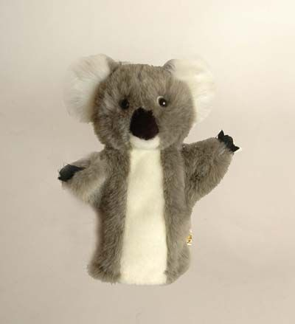
Boneka Sarung Tangan

Slide 26
Boneka Lidi

Slide 27
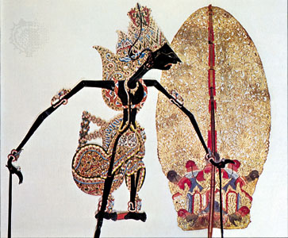
Wayang Kulit

Slide 28
Boneka Bertali

Slide 29
Topeng

Slide 30
Bahan 2D dan 3D dapat meningkatkan proses PdP
Konsep yang betul dibina kerana murid boleh melihat benda yang sebenar.
Pembelajaran akan berlaku dengan lebih sempurna kerana murid dapat belajar daripada penggunaan bahan-bahan yang sebenar.
Murid dapat memahami tentang sifat, binaan serta pergerakan sesuatu benda itu dengan lebih baik
Memberi pengalaman tentang keadaan sebenar sesuatu bahan atau benda itu.

Slide 31
Menggalakkan murid membuat kajian lanjut mengenai sesuatu kejadian atau hasilan.
Memberi lebih banyak peluang kepada murid berinteraksi diantara satu sama lain.
Menimbulkan semangat ingin tahu yang akan membawa kepada konsep pembelajaran melalui penyelidikan

Slide 32
SEKIAN..
TERIMA KASIH

